Slide 1
Самомассаж, как эффективная здоровьесберегающая технология 2 старшая группа «Родничок»
Подготовила воспитатель: Захаран Елена Васильевна

Slide 2
Цель: Улучшение работы иммунной системы всего организма ребенка
Задачи:
1. Улучшение общего состояния детей, повышение бодрости и работоспособности.
2. Развитие внимания, памяти, интеллекта, абстрактного мышления, речи.
3. Усвоение знаний о строении организма, приобретение первоначальных навыков ОБЖ .
4. Формирование привычки к здоровому образу жизни.
5. Получение навыков элементарного самомассажа рук, ног, головы, лица.

Slide 3
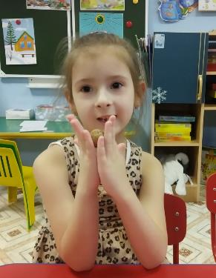
«Истоки способностей и дарования детей находятся на кончиках пальцев…»
В. А. Сухомлинский
Самомассаж - это массаж, выполняемый самим ребёнком:
улучшает кровообращение;
помогает нормализовать работу внутренних органов;
профилактика простудных заболеваний;
повышает функциональную деятельность головного мозга;
тонизирует весь организм.
Виды самомассажа:
игровой самомассаж;
самомассаж с использованием природного материала;
точечный массаж;
самомассаж Су-Джок шарами и колечками.

Slide 4
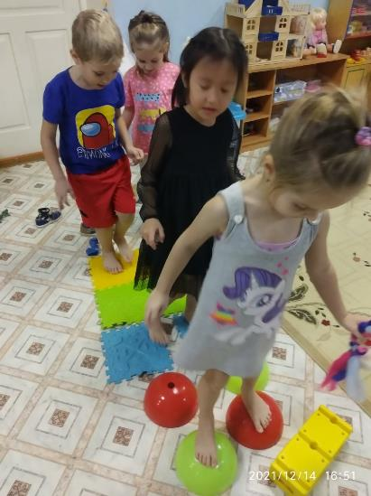
В чем особенность игрового массажа?
В простых приемах, не требующих специальной подготовки: поглаживание, растирание, разминание, вибрация.
«Игровой самомассаж» является основой закаливания и оздоровления детского организма. Выполняя упражнения самомассажа в игровой форме дети получают радость и хорошее настроение. Такие упражнения способствуют формированию у ребенка сознательного стремления к здоровью, развивая навык собственного оздоровления.

Slide 7
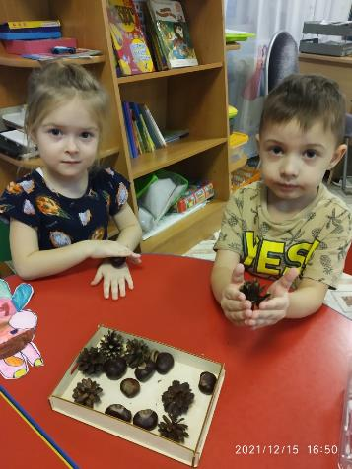
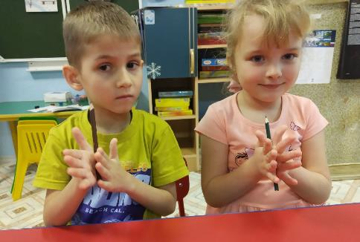
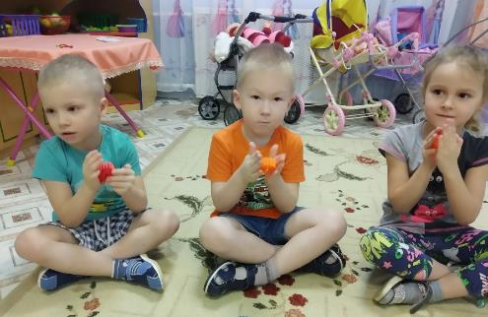

Slide 9
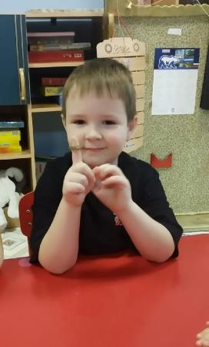
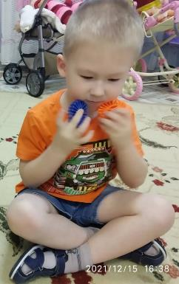
Самомассаж Су-Джок шарами
Упражнение «Ежик и грибы»
Ежик выбился из сил яблоки, грибы носил. (катаем мяч по рукам).
Мы потрем ему бока надо их размять слегка. (катаем мячик по своим бокам),
а потом разгладим ножки, чтобы отдохнул немножко. (катаем мяч по своим ножкам),
а потом почешем брюшко, (катаем мяч по животу) пощекочем возле ушка. (катаем по шее)
Еж в лесочек убежал, нам «спасибо» пропищал (ладонью покатать мяч по столу с нажимом)

Slide 11
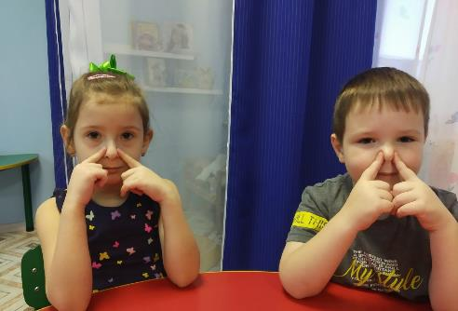
Точечный массаж.
На лице любого человека расположены массажные зоны, связанные с регуляцией иммунитета и закаливанием организма (А.А.Уманская). Локальное воздействие на эти зоны мы называем точечным массажем. Точечный массаж введен со средней группы. Эти точки доступны детям с 4 лет.
Точечный массаж детям очень полезен для поднятия иммунитета.

Slide 12
«Эффект массажа – естественная восстанавливающая сила организма, сила жизни»
Гиппократ
СПАСИБО
ЗА ВНИМАНИЕ!

